Slide 1

Gute wissenschaftliche und künstlerische Praxis für das Bachelorstudium
Qualitätsmanagement, Evaluation & Berichtswesen
Oktober 2026
https://doi.org/10.3217/y3qvj-psc71
Dieses Dokument ist unter der Creative-Commons-Lizenz Namensnennung 4.0 International (CC BY 4.0) lizenziert.
www.tugraz.at/go/qm

Slide 2
Entstehung und Verwendung des Lehrmaterials:
    Die vorliegenden Foliensätze wurden mit dem Ziel entwickelt, Grundlagen der guten wissenschaftlichen und künstlerischen Praxis in der Lehre an der Technischen Universität Graz (TU Graz) zu vermitteln. Dies schließt auch interuniversitäre Studienprogramme ein, für die die TU Graz eine entsprechende Lehrverantwortung trägt (u. a. NAWI Graz Studien, Lehramtsstudien). Die aktuelle Version richtet sich an Studierende im Bachelorstudium. Werden in unterschiedlichen Foliensätzen identische Inhalte oder gleiches Bildmaterial verwendet, erfolgt kein Verweis auf andere Foliensätze, sondern jeweils auf die Ursprungsquelle der verwendeten Inhalte oder Materialien.
    Dies gilt gleichermaßen für die englischsprachigen Foliensätze. Diese stellen grundsätzlich 1:1-Übersetzungen der deutschsprachigen Versionen dar und unterscheiden sich hinsichtlich der Einbindung bzw. des Verweises auf englischsprachige Informations- und Quellenmaterialien.
    Dieses Lehrmaterial wird im Laufe des Studienjahres 2026/2027 an der TU Graz pilotiert.
Lizenzierung:
    Dieses Werk der Stabseinheit Qualitätsentwicklung, Evaluation & Berichtswesen ist unter CC BY 4.0 lizenziert. Weitere Informationen siehe Anhang.

Slide 3
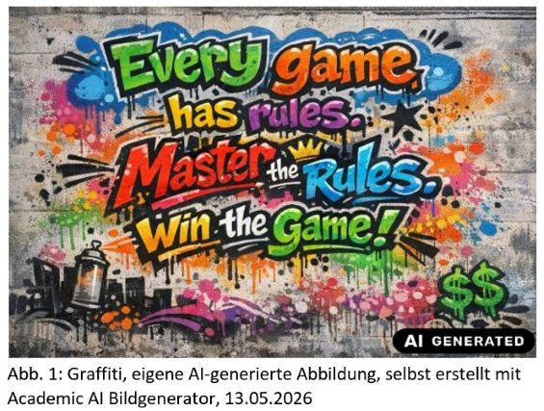
Gute wissenschaftliche und künstlerische Praxis (GWP) – Warum ist das heute Thema?
Die Standards guter wissenschaftlicher Praxis gewährleisten die Integrität, Qualität, und gesellschaftliche Verantwortung in allen Phasen der Forschung (ÖAWI, 2026). Sie bieten von Beginn des Studiums an Orientierung für wissenschaftliches Arbeiten und den Studienalltag.

Slide 4
Was erwartet Sie?
Teil 1: Grundlagen der guten wissenschaftlichen und künstlerischen Praxis (GWP)
Teil 2: Beispiele für GWP im Rahmen des wissenschaftlichen Arbeitens
Teil 3: Wissenschaftliches Fehlverhalten verstehen und vermeiden
  Teil 4: Anhang
    Weiterführende Informationen, Quellen, Lizenzierung, AI-Nutzung, Danksagungen

Slide 5

Teil 1:
Grundlagen der guten wissenschaftlichen und künstlerischen Praxis (GWP)
  1.1 Was ist GWP?
  1.2 Bedeutung von GWP für Forschung und Studium
  1.3 Die vier Prinzipien der wissenschaftlichen Integrität
Abb. 2: Lupe. Eigene AI-generierte Abbildung, selbst erstellt mit Academic AI Bildgenerator, 17.06.2026

Slide 6
1.1 Was ist GWP? (1/2)
(ALLEA, 2023)
Gute wissenschaftliche und künstlerische Praxis:
  Umfasst Normen und Standards des wissenschaftlichen Arbeitens
  Regeln, die Forschende und Forschungseinrichtungen bei unterschiedlichen Herausforderungen im Kontext ihrer Arbeit unterstützen
Beispiele:
  Zitation aller in einem Text verwendeten Quellen
  Transparente Dokumentation der Datenanalyse
  Einhaltung von Sicherheitsvorschriften (z. B. im Labor)
  Speicherung von Forschungsdaten im Rahmen gesetzlicher Löschfristen

Slide 7
1.1 Was ist GWP? (2/2)
Bis 2024 Regelung der guten wissenschaftlichen und künstlerischen Praxis primär in Leitfäden und Richtlinien
Ab 2024 gesetzliche Verankerung:
  Übernahme der guten wissenschaftlichen und künstlerischen Praxis in das Hochschul-Qualitätssicherungsgesetz (§ 2a,HS-QSG, 2024):
    Vereinheitlichung der Qualitätsstandards für alle österreichischen Hochschulen:
      Forschung mit Fokus auf Erkenntnis(gewinn) oder das Generieren von Wissen
      Forschung mit Fokus auf Ausdruck und Interpretation (oder kreative Prozesse in der Forschung)

Slide 8
1.2 Bedeutung von GWP für Studium und Forschung (1/4)
(BMBWF, 2019; ÖAWI, 2015; ÖAWI, 2026)
„Die Qualität der Forschung ist für jede Gesellschaft ein hohes Gut.“ (ÖAWI, 2015, S. 2)
Qualität in der Forschung stellt sicher, dass …
  die Öffentlichkeit Vertrauen in wissenschaftliche Befunde haben kann.
  Innovationen auf verlässlich beschriebenen Erkenntnissen aufbauen.
  ein hoher Standard in der Ausbildung gesetzt wird (= Garantie für die Qualität Ihrer Ausbildung!).
  Ihre wissenschaftliche (Abschluss-)Arbeit glaubwürdig ist.

Slide 9
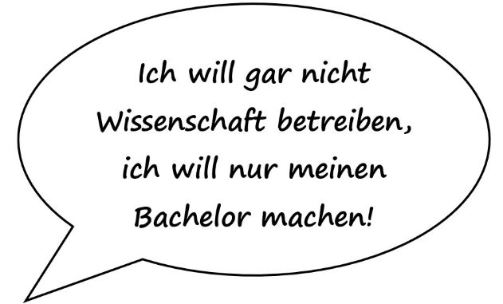
1.2 Bedeutung von GWP für Studium und Forschung (2/4)
Das Bachelorstudium ist ein ordentliches Hochschulstudium, das Sie mit einer eigenständig verfassten Arbeit abschließen! Sie erwerben Grundlagen, für deren korrekte Anwendung Sie auch die Verantwortung tragen.

Slide 10
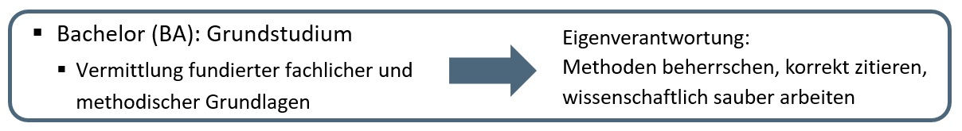
1.2 Bedeutung von GWP für Studium und Forschung (3/4)
Je höher der akademische Abschluss, umso größer die wissenschaftliche Eigenständigkeit und Verantwortung für neues Wissen (BMBWF, 2017, 2019; UG, 2002)
  Master (MA): Vertiefungsstudium
    Vermittlung vertieften theoretischen und praktischen Wissens
  Doktorat (Dr./PhD): Forschungsstudium
    Eigenständige Forschung, Erarbeitung neuer wissenschaftlicher Erkenntnisse

Slide 11
1.2 Bedeutung von GWP für Forschung und Studium (4/4)
Die Einhaltung der GWP ist wichtig für Ihr Studium (u. a.) hinsichtlich:
  Sorgfältige Quellenarbeit
  Korrektes Zitieren
  Korrektes Dokumentieren
  Erkennen von Plagiaten
  Wissen, wie Sie Artificial Intelligence (AI) anwenden dürfen
  → und somit für Ihre eigenständig verfasste Abschlussarbeit!

Slide 12
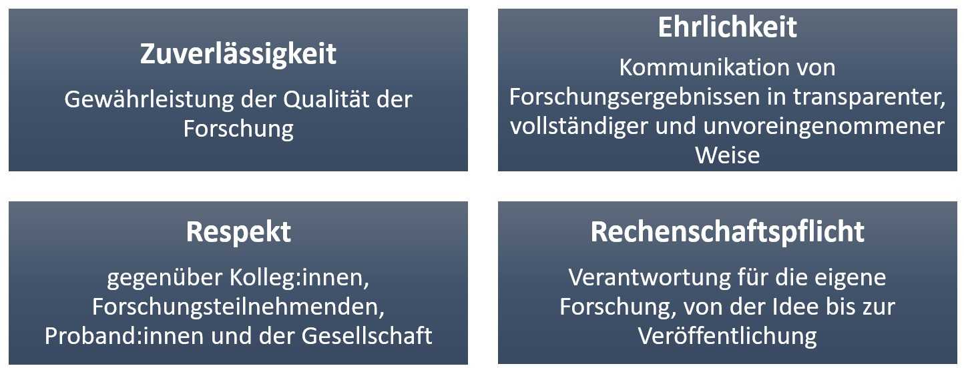
1.3 Die vier Prinzipien der wissenschaftlichen Integrität (1/4)
(ALLEA, 2023, S. 5)
Mit der Einhaltung der vier Prinzipien wird im Kern auch die GWP gewährleistet

Slide 13
3.3 Die vier Prinzipien der wissenschaftlichen Integrität (2/4)
(ALLEA, 2023; Wrexham University, o.J.)
Zuverlässigkeit:
  Durch sorgfältiges, korrektes Arbeiten eignen Sie sich Kompetenzen an, die im gesamten Studium sowie im Arbeitsleben von Ihnen gefordert werden. Durch methodisches Vorgehen und die Einhaltung anerkannter Standards können Sie überzeugende Ergebnisse von hoher Qualität liefern.
  Ehrlichkeit:
  Indem Sie sich keine unzulässigen Vorteile verschaffen, sondern transparent und unverfälscht arbeiten, stärken Sie Ihre eigene Glaubwürdigkeit.

Slide 14
3.3 Die vier Prinzipien der wissenschaftlichen Integrität (3/4)
(ALLEA, 2023; Wrexham University, o.J.)
Respekt
  Durch Ihren Respekt gegenüber Leistungen anderer Forscher:innen und eine Nennung Ihrer Quellen oder das Referenzieren von Kolleg:innen vermeiden Sie wissenschaftliches Fehlverhalten und machen Ihre Arbeit nachvollziehbar.
  Rechenschaftspflicht:
  Sie wissen, was Sie in Ihrer Seminar- oder Abschlussarbeit geleistet haben. Durch eine schriftliche oder mündliche Darlegung Ihrer Arbeitsschritte können Sie – z. B. in Prüfungssituationen – Ihre Vorgehensweise glaubwürdig verteidigen.

Slide 15
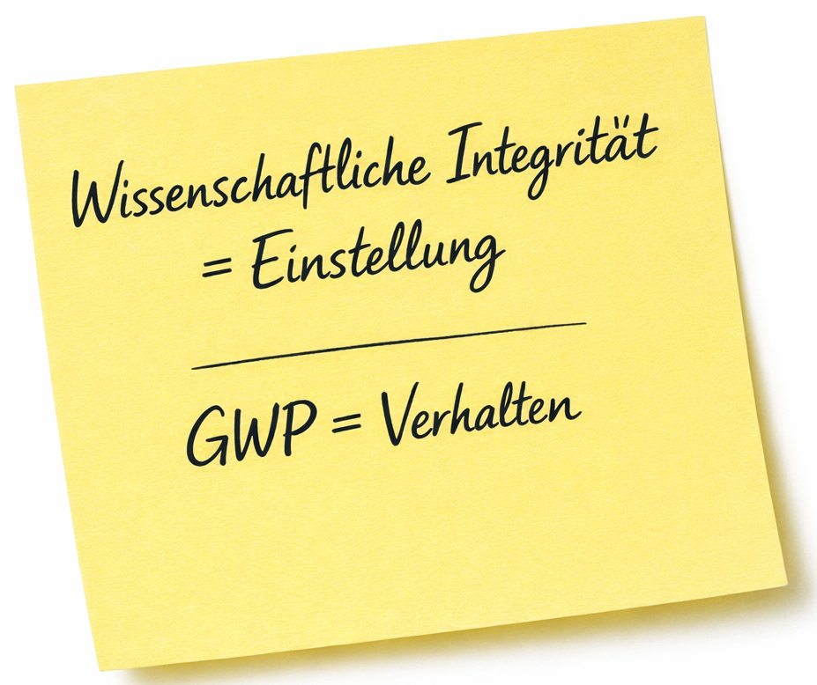
1.3 Die vier Prinzipien der wissenschaftlichen Integrität (4/4)
Wissenschaftliche Integrität ist (ÖAWI, 2026; Wissenschaftsrat, 2015):
  Die Selbstverpflichtung zu Sorgfalt, Ehrlichkeit und Qualität in Forschung, Lehre und wissenschaftlicher Ausbildung
GWP steht für (ALLEA, 2023):
  Die Einhaltung von Regeln, damit Forschung sorgfältig, ehrlich, respektvoll und verantwortungsvoll ist

Slide 16
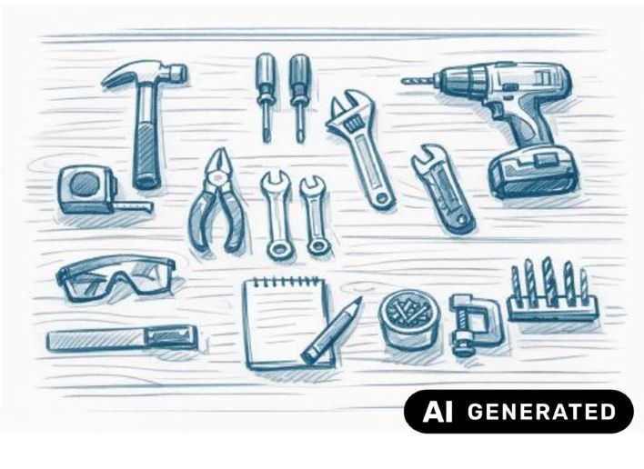
Teil 2:
Beispiele für GWP im Rahmen des wissenschaftlichen Arbeitens:
Erläuterung anhand der vier Prinzipien wissenschaftlicher Integrität
  2.1 Zuverlässigkeit
  2.2 Ehrlichkeit
  2.3 Respekt
  2.4 Rechenschaftspflicht
Abb. 3: Werkbank. Eigene AI-generierte Abbildung, selbst erstellt mit Academic AI Bildgenerator, 25.06.2026

Slide 17
2.1 Zuverlässigkeit: Arbeiten mit Quellen (1/4)
Quellen für einen Text/eine wissenschaftliche Arbeit sind:
  Sämtliche Informationen, auf die sich die Autor:innen einer Forschungsarbeit stützen
    Informationen können aus unterschiedlichen Quellentypen generiert werden, z. B.:
      Fachliteratur (Bücher, Konferenzbände, Fachzeitschriften), Interviews, Vlogs, Pläne, Materialproben
  Die Nennung von Quellen ist ein wesentlicher Bestandteil des wissenschaftlichen Arbeitens
    Wissenschaftliche Fragestellungen beruhen auf theoretischen Annahmen, welche durch Quellen belegt oder hinterfragt werden (ÖAWI, 2015; Pears und Shields, 2022)
    Wichtig für die Bewertung von Seminar- und Abschlussarbeiten!

Slide 18
2.1 Zuverlässigkeit: Arbeiten mit Quellen (2/4)
(ÖAWI, 2015; Pears und Shields, 2022)
Quellen müssen genannt werden, um …
  eigene Leistungen/Ideen sowie Leistungen/Ideen anderer kenntlich zu machen
  die Urheberschaft anderer eindeutig auszuweisen und deren wissenschaftliche Leistungen zu respektieren
  gewissenhafte Recherche und Vertrautheit mit Standardwerken einer Disziplin zu demonstrieren
  Leser:innen die selbständige Recherche und Reflexion über die Quellen zu ermöglichen

Slide 19
2.1 Zuverlässigkeit: Arbeiten mit Quellen (3/4)
(Pears und Shields, 2022; Veith, 2022)
Eine gute Quelle erfüllt wissenschaftliche Glaubwürdigkeit, d. h.:
  Verfasser:in ist bekannt
  Sachliche Argumentation, keine persönliche Meinung
  Korrekte Wiedergabe von Theorien und Fakten, korrekte Quellenangaben
  Korrekte und nachvollziehbare Verwendung von Methoden
  Peer-Review (Begutachtung von unabhängigen Expert:innen)
  Relevanz für die Fach-Community
  Von einem wissenschaftlich anerkannten Verlag veröffentlicht

Slide 20
2.1 Zuverlässigkeit: Arbeiten mit Quellen (4/4)
Wo finden Sie gute Quellen? (Veith, 2022)
  Literaturrecherche über Bibliothekskataloge
    Freier (Online-)Zugang zu sehr vielen Fachzeitschriften und Büchern über die Bibliothek der TU Graz!
  Literaturdatenbanken (teilweise Registrierung erforderlich!)
    ResearchGate, Web of Science, Google Scholar, arXiv.org, ieeexplore.org
  Technology Reviews
  (gute) Doktorarbeiten enthalten zumeist die relevante Standardliteratur eines Fachgebiets

Slide 21

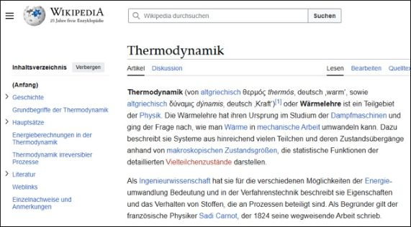
2.1 Zuverlässigkeit: Beispiel für das Arbeiten mit Quellen (1/3)
Angenommen, Sie möchten in Ihrer Bachelorarbeit bestimmte Fakten zur Thermodynamik belegen. Welche Quelle würden Sie heranziehen und warum?
Den Wikipedia-Artikel oder das Lehrbuch?
Abb. 4: Screenshot: Wikipedia-Artikel zu Thermodynamik
Abb. 5: Cover ©Verlag Springer, Lehrbuch Grundlagen der Thermodynamik (2016). Verwendung als Zitat gemäß § 42f UrhG; nicht CC BY 4.0 lizenziert.

Slide 22
2.1 Zuverlässigkeit: Beispiel für das Arbeiten mit Quellen (2/3)
Welche Quelle würden Sie heranziehen und warum?
Erläuterung (APA, 2010; Springer Nature 2026; Veith, 2022):
  Lehrbuch
    Seriöser Verlag, geprüfte Informationen
    Reputation der Verfasser:innen
    Zumeist Lektorat, redaktioneller Prozess
  → zitierbare, seriöse Quelle
  … und kostenfrei für Sie über die TU-Bibliothek zum Download ;-)
Abb. 5: Cover ©Verlag Springer, Lehrbuch Grundlagen der Thermodynamik (2016). Verwendung als Zitat gemäß § 42f UrhG; nicht CC BY 4.0 lizenziert.

Slide 23
2.1 Zuverlässigkeit: Beispiel für das Arbeiten mit Quellen (3/3)
Welche Quelle würden Sie heranziehen und warum?
Erläuterung (APA, 2010; Veith, 2022; Wikipedia, 2026):
Wikipedia Online-Lexikon
    Bietet einen Überblick über Themen und entsprechende Standardliteratur
    Einträge sind zumeist mehrfach bearbeitet, verändern sich (Versionshistorie einsehbar)
    Redaktionell kontrolliert, kein Peer-Review; fehlerhafte Inhalte möglich
    Autor:innen und deren Quellen nicht immer transparent
→ Prüfen Sie die Qualität von Online-Lexika sorgfältig! Wikipedia ist zur Orientierung und Literatursuche geeignet, nicht als wissenschaftlicher Beleg!

Slide 24
2.1 Zuverlässigkeit: Korrektes Zitieren (1/8)
(Pears und Shields, 2022; Veith, 2022)
Zitieren/Referenzieren in schriftlichen Arbeiten:
  Die für die Erstellung eines Textes/einer wissenschaftlichen Arbeit verwendeten Quellen sind gemäß den Regeln eines Zitierstils und zum Zweck der Überprüfbarkeit zu nennen
Was und wann muss zitiert werden?
  Im Fließtext müssen Sie fremde Theorien/Ideen/Forschungserkenntnisse immer mit einer Quelle belegen!
    Direkt nach der Erwähnung oder am Ende des Satzes, in dem der Inhalt genannt wurde
  Alle im Text genannten Quellen (inkl. Nutzung von AI) müssen vollständig im Literaturverzeichnis genannt werden

Slide 25
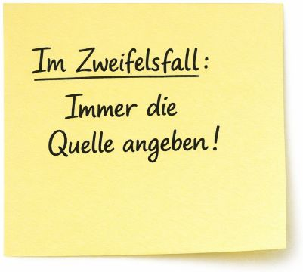
2.1 Zuverlässigkeit: Korrektes Zitieren (2/8)
(Pears und Shields, 2022; Veith, 2022)
Was muss nicht zitiert werden?
  Allgemeinwissen, z. B.:
    Wasser kocht bei +100°C
    die Hauptstadt eines Landes
  Wissen, das in der Forschungs-Community gängig und allgemein bekannt ist, z. B.
    in der Elektrotechnik, dass die Frequenz in Hertz (Hz) gemessen wird.
    in der Informatik, was ein Algorithmus ist.
    in der Architektur, was ein Grundriss ist.

Slide 26
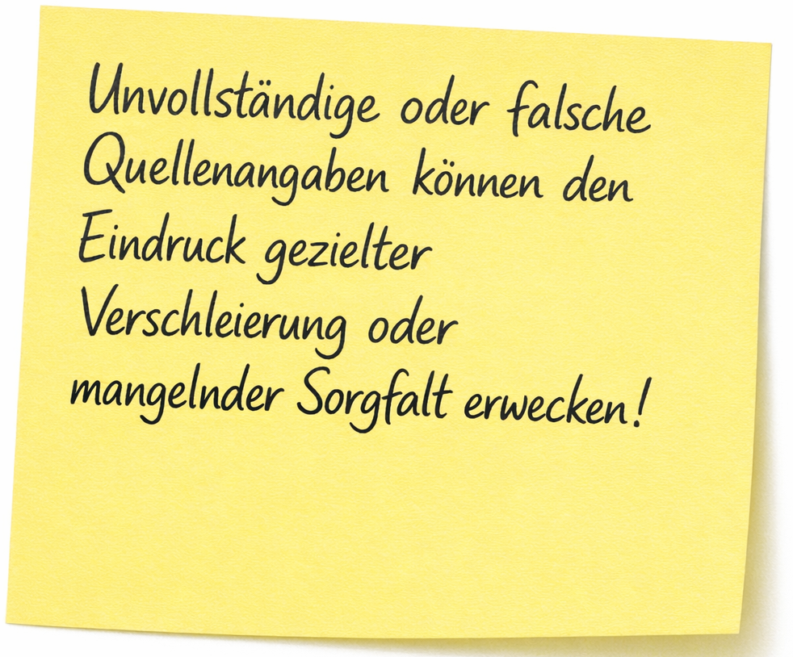
2.1 Zuverlässigkeit: Korrektes Zitieren (3/8)
(Pears und Shields, 2022; Veith, 2022)
Generell gilt:
  Zitieren Sie alle verwendeten Quellen, auch Tabellen, Übersetzungen oder Abbildungen (Lizenz beachten!)
  Halten Sie den vorgegebenen Zitierstil ein und verwenden Sie innerhalb einer Arbeit bzw. eines Dokuments nur einen Zitierstil (konsistent bleiben!)
  Die Sprache im Fließtext bestimmt die Sprache der Zitatangabe (Pears und Shields vs. Pears and Shields)!

Slide 27
2.1 Zuverlässigkeit: Korrektes Zitieren (4/8)
Zitierstile (Zitierrichtlinien) legen fest, wie auf unterschiedliche Quellentypen im Fließtext und im Literaturverzeichnis verwiesen werden soll (Veith, 2022)
  Beispiele für unterschiedliche Medien und Formen wissenschaftlicher Quellentypen:
    Printmedien: Bücher, Fachzeitschriften, Konferenzbände
    Elektronische Medien: E-Book, PDF-Artikel, Webseiten
    Interaktive Medien: Datenportale
    Audiovisuelle Medien: Vlogs, Interviews, Vorlesungsaufzeichnungen
    Physische Objekte: Materialproben
  Je nach Fachbereich und Forschungsdisziplin werden unterschiedliche Zitierstile präferiert

Slide 28

2.1 Zuverlässigkeit: Korrektes Zitieren (5/8)
(Pears und Shields, 2022; Veith, 2022)
Gängige Zitierstile im Bereich der Ingenieurs- und Naturwissenschaften sind:
  IEEE (Institute of Electronical and Electronics Engineers)
  Harvard (referencing style)
  Chicago
  Vancouver
  APA (American Psychological Association)
  MLA (Modern Language Association)
  DIN ISO 690

Slide 29
2.1 Zuverlässigkeit: Korrektes Zitieren (6/8)
(Pears und Shields, 2022)
Zu den bibliographischen Komponenten einer Quelle gehören u. a.:
  Autor:innen, Titel, Herausgeber:innen, Erscheinungsjahr, Verlag/Verlagsort, Edition bzw. Auflage, Heftnummer, Seitenangaben, Informationen zur elektronischen Verfügbarkeit
Detaillierte Quellenangaben ermöglichen:
  Schnelle Identifikation des Quellentyps und gezielte weitere Recherche
  Beurteilung der Seriosität und der Relevanz für die eigene Arbeit
Je nach Quellentyp und dargestelltem Medium unterscheiden sich die erforderlichen Komponenten. Der gewählte Zitierstil legt deren Reihenfolge, Hervorhebung und Formatierung fest!

Slide 30
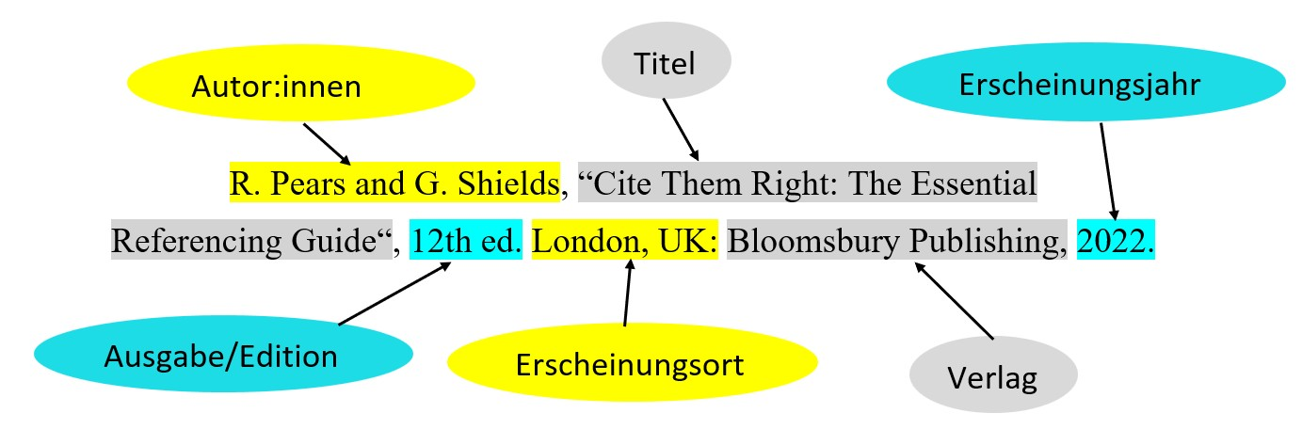
2.1 Zuverlässigkeit: Korrektes Zitieren (7/8)
(Pears und Shields, 2022)
Beispiel für eine Quelle mit gekennzeichneten Komponenten:

Slide 31
2.1 Zuverlässigkeit: Korrektes Zitieren (8/8)
(Pears und Shields, 2022)
Die wesentlichen Unterschiede bei der Quellenangabe im Literaturverzeichnis sind:
  Reihenfolge und Formatierung der Komponenten
  Angaben zur elektronischen Verfügbarkeit
    URL, DOI (Digital Objekt Identificator) oder DOI als Link
      URL hat keine dauerhafte Gültigkeit, benötigt ein Zugriffsdatum
      Wenn verfügbar, sollte der DOI angeführt werden! Ein DOI dient der eindeutigen, dauerhaften Identifikation der Quelle (International DOI Foundation, o. J.)
    Literaturdatenformate (z. B. BiBTex) oder Literaturverwaltungsprogramme (z. B. Citavi) unterstützen eine korrekte Quellenangabe

Slide 32
2.1 Zuverlässigkeit: Beispiele für Zitierstile (1/3)
(Pears und Shields, 2022)
Zitation nach Harvard
  Im Fließtext erfolgt die Nennung von Autor:innen und Erscheinungsjahr
    z. B.: Die Angabe der Quellen folgt einem klaren Regelwerk (Swales und Feak, 2012).
  Im Literaturverzeichnis erfolgt die Quellenangabe in alphabetischer Reihung, z. B.:
    ...
    Pears, R. und Shields, G. (2023) Cite Them Right: The Essential Referencing Guide. 12th ed. London: Bloomsbury Publishing.
    Swales, J. M. und Feak, C. B. (2012) Academic Writing for Graduate Students. 3rd ed. Ann Arbor, MI: University of Michigan Press. https://doi.org/10.3998/mpub.2173936
    …

Slide 33
2.1 Zuverlässigkeit: Beispiele für Zitierstile (2/3)
(Pears und Shields, 2022)
Zitation nach IEEE
  Im Fließtext wird jeder Quelle in Reihenfolge der Nennung eine Zahl/Referenznummer zugeordnet, d. h. [1] steht für die erste im Text genannte Quelle
  z. B.: Die Angabe der Quellen folgt einem klaren Regelwerk [1].
  Im Literaturverzeichnis erfolgt Reihung nach der Referenznummer, z. B.:
  [1] J. M. Swales und C. B. Feak, Academic Writing for Graduate Students, 3rd ed. Ann Arbor: University of Michigan Press, 2012. doi:10.3998/mpub.2173936
  [2] …

Slide 34
2.1 Zuverlässigkeit: Beispiele für Zitierstile (3/3)
(Pears und Shields, 2022)
Zitation nach Chicago Note
  Im Fließtext werden Quellen mittels Verweiszeichen (zumeist eine Zahl) referenziert
  z. B.: Die Angabe der Quellen folgt einem klaren Regelwerk¹.
  Am Seitenende folgt die Erklärung, z. B.:
  ¹⁾ Swales, John M., Feak Christine B. Academic Writing for Graduate Students (Ann Arbor: University of Michigan Press, 2012), 8.
  Im Literaturverzeichnis erfolgt die Quellenangabe in alphabetischer Reihung, z. B.:
    Swales, John M., und Feak, Christine B. Academic Writing for Graduate Students. 3rd ed. Ann Arbor: University of Michigan Press, 2012. https://doi.org/10.3998/mpub.2173936.

Slide 35
2.2 Ehrlichkeit: Transparente Kennzeichnung von AI-Nutzung (1/3)
Laut Leitlinie des Rektorats darf AI im Studium eingesetzt werden (TU Graz, 2023a)
  Grundsätzlich gilt:
    Die LV-Leitung entscheidet, welche Tools in der LV erlaubt sind
    Seminararbeiten/Abschlussarbeiten sind selbst zu verfassen
    Der/die Verfasser:in von Texten ist für die Richtigkeit der Inhalte verantwortlich
    AI-basierte Rechtschreib-, Grammatik-, oder Übersetzungsprogramme sind erlaubt (z. B.: DeepL)
    Die Verwendung von AI in Texten muss gekennzeichnet werden (auch im Literaturverzeichnis!)

Slide 36
2.2 Ehrlichkeit: Transparente Kennzeichnung von AI-Nutzung (2/3)
Grundsätzlich gilt (TU Graz, 2023a):
  AI-Tools in Prüfungen sind unerlaubte Hilfsmittel (sofern nicht ausdrücklich erlaubt)
Beachten Sie, dass AI ...
  keine zuverlässige Suchmaschine für Quellen bzw. Literatur ist.
  unterschiedliche Zitierverfahren nicht zuverlässig erkennt.
  mitunter auch ohne Ihre Zustimmung Daten über Sie sammelt.
  immer eine Antwort geben wird, ggf. auch halluziniert.

Slide 37
2.2 Ehrlichkeit: Transparente Kennzeichnung von AI-Nutzung (3/3)
Beispiele für AI-Nutzung im Studium (TU Graz, 2023a; 2023b):
  Dürfen Sie einen selbst verfassten Text mit einem Rechtschreibprogramm korrigieren lassen?
  → Ja! Aber die AI-Nutzung ist zu kennzeichnen:
    Beispiele für die Nennung im Text:
      Für sprachliche Optimierungen wurde das Tool „Grammarly“ eingesetzt.
      Zur Korrektur von Grammatik und Stil wurde Grammarly verwendet. Inhaltliche Änderungen oder Umformulierungen wurden ausschließlich vom/von der Autor:in durchgeführt.
    Beispiel für Nennung im Literaturverzeichnis:
      Grammarly (2026): Grammarly – AI Writing Assistance. Verfügbar unter: https://www.grammarly.com. Zugriff am 01.06.2026.

Slide 38
2.2 Ehrlichkeit: Plagiat vermeiden (1/4)
Ein Plagiat ist:
  „die gänzliche oder teilweise Übernahme von Texten, Inhalten oder Ideen oder künstlerischen Werken, die als eigene ausgegeben werden“ (TU Graz, 2025a, S. 7).
Ein Plagiat (TU Graz, 2025a) ...
  stellt grobes wissenschaftliches Fehlverhalten dar
  ist Betrug in Hinblick auf den Erwerb unzulässiger Vorteile
  hat studienrechtliche Konsequenzen

Slide 39
2.2 Ehrlichkeit: Plagiat vermeiden (2/4)
Ein Plagiat liegt vor, wenn Quellen beispielsweise … (TU Graz, 2025a)
  fehlen.
  falsch, erfunden (oder halluziniert) sind.
  nicht nachvollziehbar zur Textstelle passen.
Ein Plagiat kann vermieden werden durch (Pears und Shields, 2022):
  Angabe aller verwendeten (und gewissenhaft recherchierten) Quellen
  Dokumentation verwendeter Quellen (ev. mittels Literaturverwaltungsprogramm)
  Das korrekte Paraphrasieren von Inhalten statt des Kopierens

Slide 40
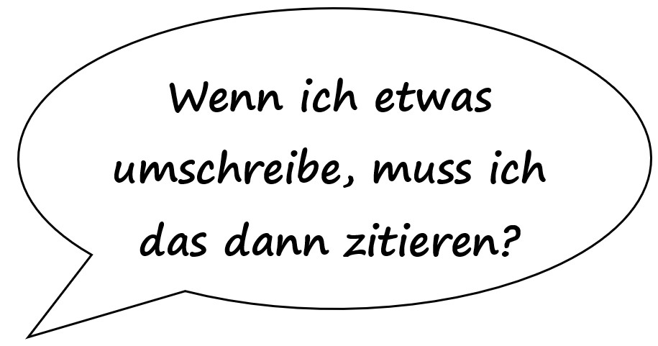
2.2 Ehrlichkeit: Plagiat vermeiden (3/4)
(Pears und Shields, 2022)
Paraphrasieren:
  Ist ein grundlegender Bestandteil des wissenschaftlichen Schreibens
  Inhalte/Theorien/Erkenntnisse anderer werden in eigenen Worten wiedergegeben bzw. zusammengefasst
  Die Quelle wird genannt!
  Wenn Sie Ideen/Erkenntnisse anderer in geänderter Form und ohne Kennzeichnung (Zitat) übernehmen, ist es ein Plagiat!

Slide 41
2.2 Ehrlichkeit: Plagiat vermeiden (4/4)
Plagiatsprüfung (bzw. Similarity Check):
  Überprüfung mittels Software
  Vergleich auf Textähnlichkeiten/Textübereinstimmungen
Similarity Check an der TU Graz (HTU TU Graz, 2023; TU Graz, 2025b):
  Erfolgt bei Bachelorarbeiten nicht zwingend, sondern liegt im Ermessen der betreuenden Person
  Studierende können dreimal im Semester auf eigenen Wunsch kostenlos einen Similarity Check bei ihren Arbeiten durchführen lassen (HTU TU Graz, 2023)
    Keine Indexierung: Daten werden nicht für Vergleiche bei zukünftigen Überprüfungen herangezogen

Slide 42
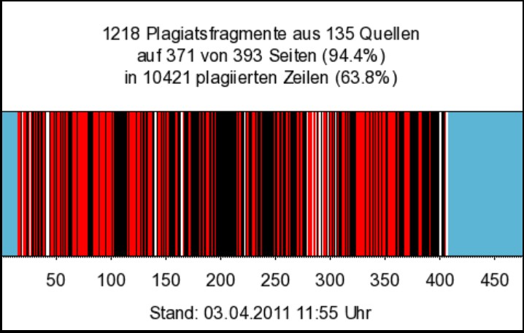
2.3 Respekt: Geistiges Eigentum anderer (1/2)
Ein Plagiat ist auch:
    Diebstahl geistigen Eigentums
    Verletzung von Urheberrechten
    Zeichen fehlender Wertschätzung für das Werk anderer
Abb. 6: Illustration Plagiatskontrolle. Quelle: GuttenPlag.

Slide 43
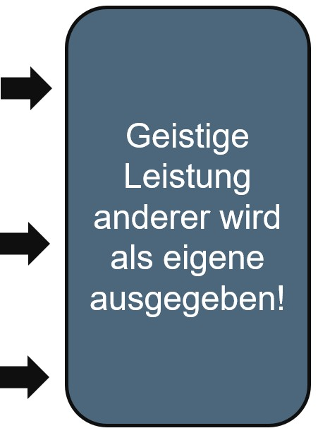
2.3 Respekt: Geistiges Eigentum anderer (2/2)
Es gibt unterschiedliche Arten von Plagiaten (Hagenström, 2022) z. B.:
  Wörtliches Plagiat:
    Übernahme vollständiger Sätze ohne eindeutige Zuordnung einer Quelle (fehlender oder nicht nachvollziehbarer Verweis) zu einer konkreten Textpassage.
  Verschleierung:
    Text wird umformuliert und ohne Nennung der Quelle wiedergegeben.
  Übersetzungsplagiat:
    Fremdsprachiger Text wird ohne Nennung der Quelle übersetzt wiedergegeben.

Slide 44
2.3 Respekt: Beispiel zu Plagiat (1/3)
  Nachstehend sehen Sie einen originalen Text und zwei Paraphrasen dazu. Vergleichen Sie die Paraphrasen mit dem originalen Text. Handelt es sich um gelungene Paraphrasen?
  Originaler Text (aus ÖAWI, 2026, S. 4):
Die Prinzipien der wissenschaftlichen Integrität gelten nicht nur für die Forschung, sondern auch für die Weitergabe dieser Erkenntnisse und Methoden in Lehre und Betreuung.
  Paraphrase 1:
  Wissenschaftliche Integrität umfasst weit mehr als die sorgfältige Durchführung von Forschung (ÖAWI, 2026). Sie schließt auch die verantwortungsvolle Vermittlung von Erkenntnissen und Methoden in der Lehre sowie die Betreuung von Studierenden ein.
  Paraphrase 2:
Die Prinzipien wissenschaftlicher Integrität gelten nicht nur in der Forschung, sondern ebenso bei der Weitergabe von Erkenntnissen und Methoden in der Lehre und in der Betreuung.

Slide 45
2.3 Respekt: Beispiel zu Plagiat (2/3)
  Originaler Text (aus ÖAWI, 2026, S. 4):
Die Prinzipien der wissenschaftlichen Integrität gelten nicht nur für die Forschung, sondern auch für die Weitergabe dieser Erkenntnisse und Methoden in Lehre und Betreuung.
  Paraphrase 1:
  Wissenschaftliche Integrität umfasst weit mehr als die sorgfältige Durchführung von Forschung (ÖAWI, 2026). Sie schließt auch die verantwortungsvolle Vermittlung von Erkenntnissen und Methoden in der Lehre sowie die Betreuung von Studierenden ein.
  Vergleich:
    Wenige gleiche Begriffe, anderer Stil aber Kernaussage bleibt gleich, Quelle ersichtlich
    Gelungene Paraphrase, kein Plagiat!

Slide 46
2.3 Respekt: Beispiel zu Plagiat (3/3)
  Originaler Text (aus ÖAWI, 2026, S. 4):
Die Prinzipien der wissenschaftlichen Integrität gelten nicht nur für die Forschung, sondern auch für die Weitergabe dieser Erkenntnisse und Methoden in Lehre und Betreuung.
  Paraphrase 2:
  Die Prinzipien wissenschaftlicher Integrität gelten nicht nur in der Forschung, sondern ebenso bei der Weitergabe von Erkenntnissen und Methoden in der Lehre und in der Betreuung.
  Vergleich:
    hohe Textübereinstimmung, zentrale Begriffe und Struktur sind gleich, keine korrekte Paraphrase gemäß den Standards der GWP, fehlende Quelle
    Plagiat!
    Selbst bei Verweis auf die Quelle: Einstufung als plagiatsnah oder als Plagiat!

Slide 47
2.3 Respekt gegenüber Kolleg:innen/Forscher:innen und deren Werk
Vorarbeiten anderer Autor:innen würdigen (BMBWF, 2020; ÖAWI, 2026; TU Graz, 2025a):
  Alle Publikationen/Quellen benennen, die Sie in Ihrer Arbeit unterstützt haben
  Alle Personen benennen, die einen tatsächlichen Beitrag zu einer Forschungsarbeit geleistet haben (betrifft auch Gruppenarbeiten im Studium)
  Personen, die keinen direkten Beitrag geleistet haben, können in einer Danksagung erwähnt werden
Respekt in der Zusammenarbeit (ALLEA, 2023):
  Kollegialität, z. B.: Faires Aufteilen von Arbeitspaketen in Gruppenarbeiten (Studium) bzw. bei Kooperationen

Slide 48

2.4 Rechenschaftspflicht: Verantwortung im Studium (1/2)
(ALLEA, 2023)
Eigenverantwortung für Lernfortschritt und Studienerfolg:
  Informieren Sie sich eigenständig über die jeweils geltenden Anforderungen:
    Verpflichtungen im Rahmen der LV
    Kriterien für die Leistungsbeurteilung
    Bestehende Richtlinien für die Erstellung von Studien- und Abschlussarbeiten

Slide 49
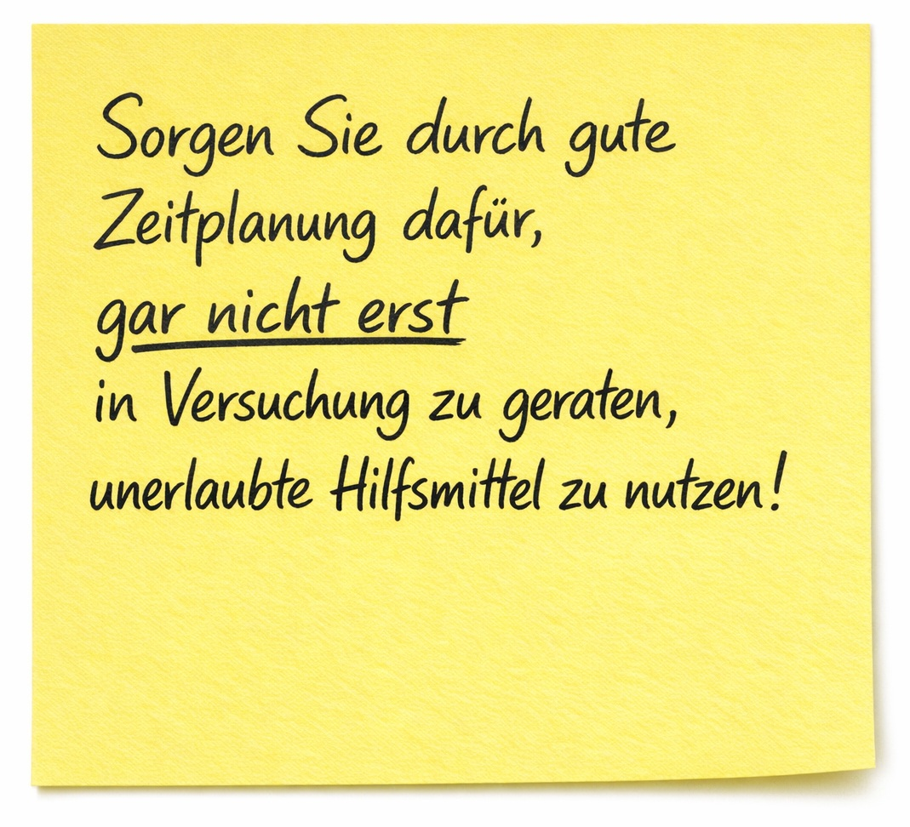
2.4 Rechenschaftspflicht: Verantwortung im Studium (2/2)
(ALLEA, 2023)
Verantwortung für Ihre Arbeiten von der Idee bis zur Veröffentlichung:
  Verantwortung für Herkunft und Qualität von Quellen
  Verantwortung für die Ausführung von Arbeiten (auch bei angeleiteten Arbeiten)
  Speicherung/Aufbewahrung von Forschungsdaten
  Nachvollziehbare Dokumentation Ihrer Arbeitsschritte

Slide 50
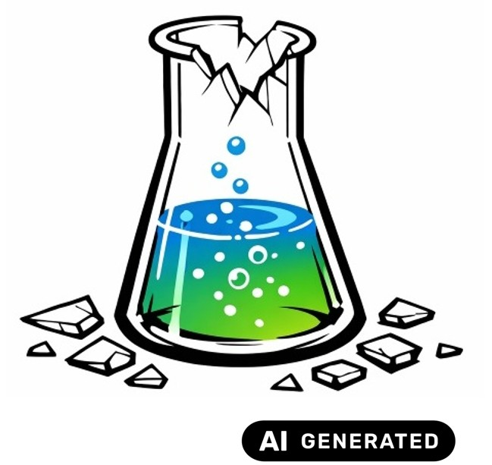
Teil 3:
Verstöße gegen GWP und Vermeidung von wissenschaftlichem Fehlverhalten
  3.1 Definition von wissenschaftlichem Fehlverhalten
  3.2 Wissenschaftliches Fehlverhalten im Studium
Abb. 7: Zerbrochenes Laborglas. Eigene AI-generierte Abbildung, selbst erstellt mit Academic AI Bildgenerator, 25.06.2026

Slide 51
  3.1 Definition von wissenschaftlichem Fehlverhalten (1/2)
Verstoß gegen GWP (BMBWF, 2020)
  Alles, was nicht der GWP entspricht
Wissenschaftliches Fehlverhalten (HS-QSG, 2024; TU Graz, 2025a):
  Liegt vor, wenn vorsätzlich oder grob fahrlässig gegen die Richtlinien der GWP verstoßen wird
Beides kann maßgebliche Konsequenzen in Abhängigkeit der Schwere des Verstoßes bzw. des Fehlverhaltens nach sich ziehen!

Slide 52
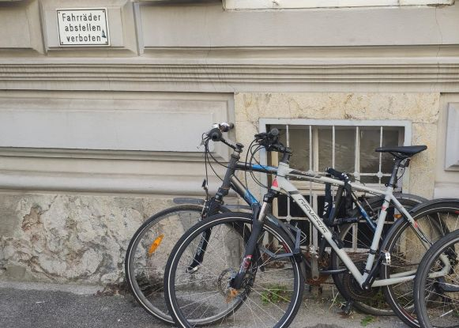
3.1 Definition von wissenschaftlichem Fehlverhalten (2/2)
(HS-QSG, 2024; TU Graz, 2025a)
Vorsätzlich:
  Verstoß gegen Standards der GWP wird zumindest für möglich gehalten und hingenommen
Grob fahrlässig:
  Verstoß gegen Standards der GWP durch Nichteinhaltung der gebotenen Sorgfalt und ohne zu erkennen, dass dadurch die Standards der GWP verletzt werden
Abb. 8: Abstellverbot für Fahrräder. Eigenes Foto, Morellenfeldgasse Graz

Slide 53

3.2 Wissenschaftliches Fehlverhalten im Studium: Beispiele
(Pears und Shields, 2022; TU Graz, 2025a)
Verwendung unerlaubter Hilfsmittel bei Prüfungen
Plagiate, z. B.:
  Abschreiben bei Kolleg:innen (ohne Kennzeichnung)
  Gemeinschaftliche Arbeiten als eigene ausgeben
  Kopien aus Quellen ohne entsprechende Quellenangabe
Unerlaubte Verwendung von AI
Daten erfinden
Leistungserbringung unter fremder Identität
Ghost writing (contract cheating)
Abb. 9: Graffiti „Tut‘s nicht lügen“ (eigene Bearbeitung des Originals). Eigenes Foto, Feuerbachgasse, Graz.

Slide 54
3.2 Wissenschaftliches Fehlverhalten im Studium: Konsequenzen
(TU Graz, 2025a)
Konsequenzen hängen ab von:
  Schwere des Fehlverhaltens („Wesentlichkeit für die Gesamtleistung“, TU Graz, 2025a, S. 7)
  In welcher Arbeit (schriftliche Prüfung, Abschlussarbeit etc.) das Fehlverhalten gesetzt wurde
  → Sie verlieren Zeit und büßen Ihre persönliche Glaubwürdigkeit und Integrität ein!
Beispiele:
  Fehlverhalten bei schriftlichen Prüfungen: Bewertung mit „U – ungültig aufgrund von Täuschung“ und Verlust eines Prüfungsantritts
  Schwerwiegendes Fehlverhalten (z. B.: Plagiat): Ausschluss vom Studium für zwei Semester (!), negative Bewertung der Arbeit, Verlust der Betreuungsperson bei Abschlussarbeiten
  Aberkennung des akademischen Grades bei Feststellung des Fehlverhalten nach dem Studienabschluss

Slide 55
3.2 Wissenschaftliches Fehlverhalten im Studium vermeiden
(Spark at York University, 2013)
  Fragen Sie sich vor Abgabe einer schriftlichen Arbeit selbst, ob Sie …
  1. Ihre Arbeit in Ihren eigenen Worten verfasst haben?
  2. alle in der Arbeit verwendeten Quellen gelesen und verstanden haben?
  3. alle verwendeten Informationen und Quellen eindeutig und korrekt angegeben sowie sachgerecht genutzt haben?
  4. sich beim Einbeziehen früherer eigener Arbeiten (z. B. aus anderen Kursen) auch selbst zitiert haben?
  5. frühere Versionen der Arbeit gespeichert haben, um nachweisen zu können, dass es sich um Ihre eigene Arbeit handelt?

Slide 56
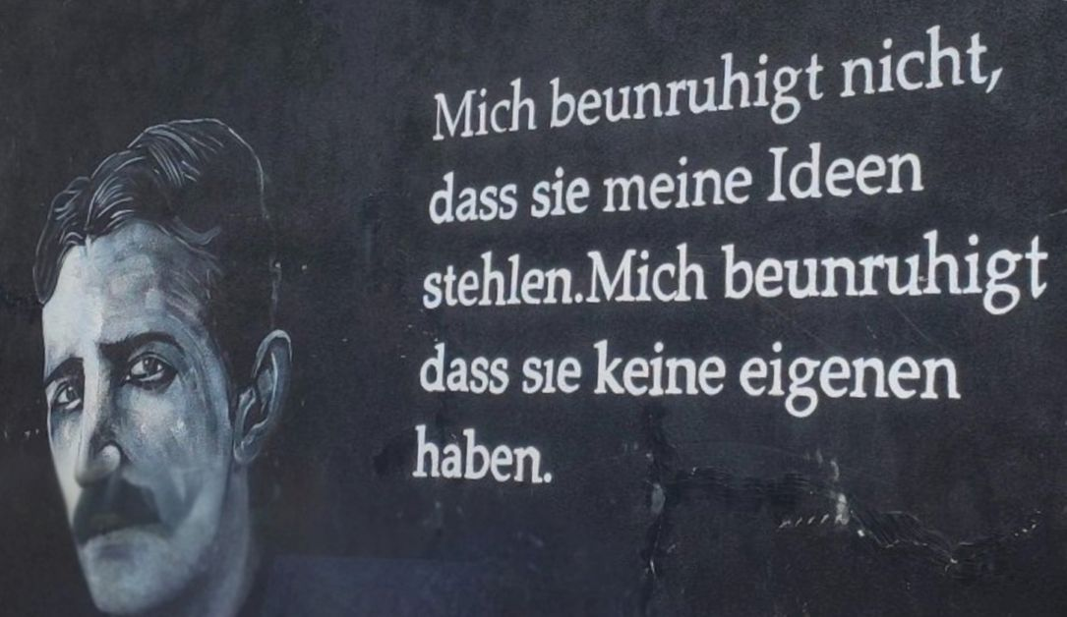
Viel Erfolg im Studium!
Nikola Tesla (1856 – 1943) studierte von 1875 bis 1877 in Graz.
Die Welt wartet auf Ihre Ideen, nutzen Sie Ihr Studium – und bleiben Sie fair ;-)
Abb. 10: Graffiti „Nikola Tesla“(eigene Bearbeitung des Originals). Eigenes Foto, Feuerbachgasse Graz

Slide 57
Teil 4: Anhang (1/13)
4.1 Weiterführende Informationen für Studierende der TU Graz:
  TU4U Infoseiten
    TU Graz Satzungsteil Wissenschaftliche und Künstlerische Integrität – 12/2025
    Informationen und FAQs Bachelorarbeit: TU4U: Bachelorarbeit
    Leitlinie zum Einsatz von AI-gestützten Tools in der Lehre
    TU4U: AI-Einsatz im Studium
    Zitiervorschlag für AI: Kennzeichnung des Einsatzes von Artificial Intelligence (AI)
  Studienabschluss-Support
  HTU TU Graz Plagiats-Check
  Ethikkompass der TU Graz

Slide 58
Teil 4: Anhang (2/13)
4.1 Weiterführende Informationen für Studierende der TU Graz:
  Bibliotheksservices
    Bibliothekswebseite
    Veranstaltungsübersicht
    Übersicht Suchportale der Bibliothek
    Übersicht Literaturverwaltung
  Sprachen, Schlüsselkompetenzen und Interne Weiterbildung
    Schlüsselkompetenzen für Studierende
    Sprachen lernen für Studierende
  Stelle zur Meldung vermuteten wissenschaftlichen Fehlverhaltens: Commission for Scientific Integrity (CSI)

Slide 59
Teil 4: Anhang (3/13)
4.1 Weiterführende Informationen für Studierende der TU Graz
  Forschungsdatenmanagement der TU Graz/Research Data Management (RDM) & FAIR Prinzipien
    Wissenschaftliche und Künstlerische Integrität
    § 5 – Sicherung und Aufbewahrung von grundlegenden (Forschungs-)Daten
      Einhaltung gesetzlicher Vorschriften und ethischer Standards
      Klare und nachvollziehbare Dokumentation
      Kritische Überprüfung der Ergebnisse
      Der öffentliche Charakter der Grundlagenforschung
      Sie wollen mehr erfahren? Schreiben Sie den Data Stewards: rdmteam@tugraz.at

Slide 60
Teil 4: Anhang (4/13)
4.1 Weiterführende Informationen für Studierende der TU Graz
  Forschungsdatenmanagement der TU Graz
    Research Data Management (RDM) & FAIR Principles
      TU Graz RDM Services
    Research Data Management at TU Graz
    Inhouse Training – Course Offer
      Secure Data Storage
    TU Graz Cloud
    FTP Storage
    Network Storage
      Digital Documentation & Metadata
    eLabFTW
    GITlab

Slide 61
Teil 4: Anhang (5/13)
4.2 Literaturverzeichnis
  All European Academies (ALLEA) (2023) The European Code of Conduct for Research Integrity (Revised edition). Berlin: ALLEA. https://www.allea.org/wp-content/uploads/2023/05/ALLEA-European-Code-of-Conduct-for-Research-Integrity-2023.pdf (Zugriff am 14.06.2024)
  American Psychological Association (APA) (2010) Publication Manual of the American Psychological Association. 6. Aufl. Washington, DC: American Psychological Association.
  Bundesministerium für Bildung, Wissenschaft und Forschung (BMBWF) (2017) Nationaler Qualifikationsrahmen. Wien: BMBWF. Verfügbar unter: https://www.qualifikationsregister.at (Zugriff am 29.05.2026)
  Bundesministerium für Bildung, Wissenschaft und Forschung (BMBWF) (2019) Nationaler Entwicklungsplan für öffentliche Universitäten 2022–2027. Wien: BMBWF. Verfügbar unter: https://www.bmfwf.gv.at/wissenschaft/hochschulgovernance/steuerungsinstrumente/guep.html#systemziele (Zugriff am 27.04.2026)
  Bundesministerium für Bildung, Wissenschaft und Forschung (BMBWF) (2020) Praxisleitfaden für Integrität und Ethik in der Wissenschaft. Wien: BMBWF. Verfügbar unter: https://oeawi.at/wp-content/uploads/2020/11/Praxisleitfaden-fuer-Integritaet-und-Ethik-in-der-Wissenschaft_Stand_29-9-2020_Final.pdf (Zugriff am 15.04.2025)
  Hagenström, F. (2022) ‚Plagiate‘ In: K. Frisch, F. Hagenström und N. Reeg (Hrsg.), Wissenschaftliche Fairness. Wissenschaft zwischen Integrität und Fehlverhalten. Bielefeld: transcript. (S. 83–135). Verfügbar unter: https://doi.org/10.14361/9783839459669
Hochschüler:innenschaft der TU Graz (HTU TU Graz) (2023) Plagiats‑Check / Similarity Check für Studierende. Verfügbar unter: https://htugraz.at/service/plagiats-check (Zugriff am 29.05.2026)

Slide 62
Teil 4: Anhang (6/13)
4.2 Literaturverzeichnis
  Hochschul‑Qualitätssicherungsgesetz (HS‑QSG) (2024) Bundesgesetz über die Qualitätssicherung in der Hochschulbildung. BGBl. I Nr. 74/2011 idF BGBl. I Nr. 165/2023. Verfügbar unter: https://ris.bka.gv.at/NormDokument.wxe?Abfrage=Bundesnormen&Gesetzesnummer=20007384&Artikel=&Paragraf=2a&Anlage=&Uebergangsrecht= (Zugriff am 27.04.2026)
  International DOI Foundation (o. J.) DOI® System. Verfügbar unter: https://www.doi.org/ (Zugriff am 11.08.2026)
  Microsoft (2026): Microsoft Copilot Online verfügbar unter: https://copilot.microsoft.com
  Österreichische Agentur für wissenschaftliche Integrität (ÖAWI) (2015) Richtlinien zur guten wissenschaftlichen Praxis. Wien. Verfügbar unter: https://oeawi.at/gwp-richtlinien (Zugriff am 27.04.2026)
  Österreichische Agentur für wissenschaftliche Integrität (ÖAWI) (2026). Richtlinie der Österreichischen Agentur für wissenschaftliche Integrität zur guten wissenschaftlichen Praxis. doi:10.5281/zenodo.21256974
  Pears, R. und Shields, G. (2023) Cite Them Right: The Essential Referencing Guide. 12th ed. London: Bloomsbury Publishing.
  Spark at York University (2013) Integrity in practice. Verfügbar unter: https://www.library.yorku.ca/spark/faculty/Integrity%20in%20Practice.pdf (Zugriff am 06.03.2026)
  Springer Nature (2026): Author Services. Verfügbar unter: https://authorservices.springernature.com/ (Zugriff am 21.08.2026)
  Swales, J. M. und Feak, C. B. (2012) Academic Writing for Graduate Students. 3rd ed. Ann Arbor, MI: University of Michigan Press. https://doi.org/10.3998/mpub.2173936
  Technische Universität Graz (TU Graz) (2023a) Leitlinie für den Einsatz von Artifical Intelligence (AI)-gestützten Tools im Bereich der Lehre. Graz. Verfügbar unter: https://www.tugraz.at/fileadmin/public/Studierende_und_Bedienstete/Anleitungen/Leitlinie_AI_in_der_Lehre_TU_Graz.pdf (Zugriff am 29.09.2026)

Slide 63
Teil 4: Anhang (7/13)
4.2 Literaturverzeichnis
  Technische Universität Graz (TU Graz) (2023b) Kennzeichnung des Einsatzes von Artificial Intelligence. Interne Quelle, Intranet der TU Graz. Verfügbar unter: https://tu4u.tugraz.at/fileadmin/Studierende_und_Bedienstete/Information/Unsere_TU_Graz/Lehre_an_der_TU_Graz/Zitiervorschlaege_AI.pdf (Zugriff am 29.09.2026)
  Technische Universität Graz (TU Graz) (2025a) Satzungsteil Wissenschaftliche und Künstlerische Integrität. SA 91000 SWKI 174-01. Verfügbar unter: https://tu4u.tugraz.at/fileadmin/public/Studierende_und_Bedienstete/Satzung_und_Geschaeftsordnungen_der_TU_Graz/Satzungsteil_Wissenschaftliche_und_Kuenstlerische_Integritaet.pdf (Zugriff am 29.05.2026)
  Technische Universität Grat (TU Graz) (2025b) SIMILARITY CHECK – Plagiarism check in the TeachCenter. Verfügbar unter: https://teachcenter.tugraz.at (Zugriff am 29.05.2026)
  Technische Universität Graz (TU Graz) (2026) AcademicAI. Online verfügbar unter: https://tugraz.academic-ai.at/
  Universitätsgesetzt (UG) (2002) Universitätsgesetz 2002 - Bundesrecht konsolidiert, Fassung vom 29.05.2026. Verfügbar unter: https://www.ris.bka.gv.at/GeltendeFassung.wxe?Abfrage=Bundesnormen&Gesetzesnummer=20002128 (Zugriff am 29.05.2026)
  Veit, D. (2022) Die wissenschaftliche Arbeit für Studierende der Ingenieurwissenschaften. München: Carl Hanser Verlag. https://doi.org/10.3139/9783446474659.fm
  Wikipedia (2026) Wikipedia: Citing Wikipedia. Verfügbar unter: https://en.wikipedia.org/wiki/Wikipedia:Citing_Wikipedia (Zugriff: 10.08.2026)
  Wissenschaftsrat (2015) Empfehlungen zu wissenschaftlicher Integrität. Positionspapier (Drs. 4609‑15). Köln. Verfügbar unter: https://www.wissenschaftsrat.de/download/archiv/4609-15.html (Zugriff am 05.05.2026)
  Wrexham University (o.J.) Academic integrity – brief guide for students. Verfügbar unter: https://wrexham.ac.uk/media/marketing/quality-and-student-admin-documents/Academic-Integrity-a-brief-guide-for-students.pdf (Zugriff am: 06.03.2026).

Slide 64
Teil 4: Anhang (8/13)
4.3 Abbildungsverzeichnis
Abb. 1: Graffiti (eigene AI-generierte Abbildung, erstellt mit Academic AI Bildgenerator, 13.05.2026).
Abb. 2: Lupe (eigene AI-generierte Abbildung, erstellt mit Academic AI Bildgenerator, 17.06.2026).
Abb. 3: Werkbank (eigene AI-generierte Abbildung, erstellt mit Academic AI Bildgenerator, 25.06.2026).
Abb. 4: Screenshot: Wikipedia-Artikel zu Thermodynamik (Wikipedia, o. J.), verfügbar unter: https://de.wikipedia.org/wiki/Thermodynamik (Zugriff: 24.06.2026).
Abb. 5: Cover ©Verlag Springer, Lehrbuch Grundlagen der Thermodynamik (2016). Verwendung als Zitat gemäß § 42f UrhG; nicht CC BY 4.0 lizenziert.
Abb. 6: Illustration Plagiatskontrolle. Wikipedia: GuttenPlag Wiki. Verfügbar unter: https://de.wikipedia.org/wiki/GuttenPlag_Wiki (Zugriff 09.04.2026)
Abb. 7: Zerbrochenes Laborglas (eigene AI-generierte Abbildung, selbst erstellt mit Academic AI Bildgenerator, 25.06.2026)
Abb. 8: Abstellverbot für Fahrräder, in der Morellenfeldgasse, Graz. (Foto: Sigrid Hackl-Wimmer, 20.05.2026).
Abb. 9: Graffiti „Tuts nicht lügen“ (eigene Bearbeitung des Originals: Ausschnitt des Originals selektiv verdeutlicht) in der Feuerbachgasse, Graz. Künstler: Mario Paukovic (Foto: Sigrid Hackl-Wimmer am 22.05.2026).
Abb. 10: Graffiti „Nikola Tesla“ (eigene Bearbeitung des Originals: Retusche für bessere Erkennbarkeit), in der Feuerbachgasse, Graz. Künstler: Mario Paukovic (Foto: Sigrid Hackl-Wimmer am 22.05.2026).

Slide 65
Teil 4: Anhang (9/13)
4.4 Lizenzierung
  Dieses Werk der Stabseinheit Qualitätsentwicklung, Evaluation & Berichtswesen ist unter CC BY 4.0 lizenziert.
  Sofern nicht anders angegeben, steht dieser Foliensatz unter der Lizenz Creative Commons Namensnennung 4.0 International (CC BY 4.0). Das bedeutet, dass der Foliensatz unter den Bedingungen der CC BY 4.0-Lizenz vervielfältigt, verbreitet, bearbeitet und anderweitig genutzt werden darf.
  Lizenzbedingungen sind abrufbar unter: https://creativecommons.org/licenses/by/4.0/
  Inhalte Dritter:
    Abbildungen, Fotografien, Buchcover, Logos und sonstige Inhalte, die mit einer gesonderten Quellen- oder Rechteangabe versehen sind, sind nicht Bestandteil der CC-BY-4.0-Lizenzierung. Für deren Nutzung gelten die jeweils angegebenen Hinweise. Soweit solche Inhalte im Rahmen des gesetzlichen Zitatrechts (§ 42 f UrhG) verwendet werden, erfolgt dies ausschließlich zu dem jeweils angegebenen Zitatzweck.

Slide 66
Teil 4: Anhang (10/13)
4.5 AI-Nutzung
  Text und barrierefreie Gestaltung:
    Zur Korrektur von Stil, für Textkürzungen sowie zur barrierefreien Gestaltung wurden M365 Copilot (GPT-5 basiert) verwendet. Alle Entscheidungen über Inhalte und inhaltliche Änderungen sowie Wortwahl oder Umformulierungen wurden ausschließlich vom/von der Autorin getroffen.
  Selbstgenerierte Abbildungen und Textdarstellungen wurden mit Academic AI (TU Graz) erstellt.

Slide 67
Teil 4: Anhang (11/13)
4.5 AI-Nutzung: Prompts für Selbstgenerierte Abbildungen (erstellt mit Academic AI, TU Graz)
  Academic AI, Prompt vom 13.05.2026: „Stelle den Spruch "Every game has rules. Master the rules, win the game!" wie ein Wandgraffiti dar. Verwende bunte Farben. Der Schriftzug soll sehr gut leserlich sein (semi-wildstyle). Der Schriftzug soll nicht in einer Zeile sein, sondern sich über mindestens drei Zeilen erstrecken. Das Graffiti soll nur aus dem Schriftzug bestehen.“ Verwendet zur Erstellung von „Abb. 1: Graffiti“.
  Academic AI, Prompt vom 17.06.2026: „Stelle schematisch eine beschriebenes Blatt Papier dar, dass mit einer Lupe untersucht wird. Die Schriftzeichen sollen nur angedeutet sein, es sollen keine echten Buchstaben erkennbar sein.“ Verwendet zur Erstellung von „Abb. 2: Lupe“.
  Academic AI, Prompt vom 25.06.2026: „Stelle ein zerbrochenes, stehendes Laborglas oder Kolben dar. Es soll sich um eine schematische Darstellung handeln, der Inhalt des Glases darf aber Farbe haben. Die herumliegenden Splitter sollen in Größe und Form den abgebrochenen Splittern gleichen.“ Verwendet zur Erstellung von „Abb. 7: Zerbrochenes Laborglas“.
  Academic AI, Prompt vom 26.06.2026: „Stelle schematisch eine Werkbank dar, auf der unterschiedliche Werkzeuge und Arbeitsgeräte sorgfältig sortiert sind. Es soll deutlich erkennbar sein, dass es sich um eine fiktive/naturalistische Darstellung und keine realistische Darstellung handelt. Es soll weichgezeichnet sein, wie eine Skizze mit wenig Farbe (nur dunkles Blau und Petrol) und es sollen nicht mehr als 15 Werkzeuge dargestellt sein. Es soll nur die Werkbank mit Blick von oben drauf dargestellt sein, keine an der Wand hängenden Geräte!“ Verwendet zur Erstellung von „Abb. 3: Werkbank“.

Slide 68
Teil 4: Anhang (12/13)
4.5 AI-Nutzung: Prompts für Textdarstellungen auf Post-its (erstellt mit Academic AI, TU Graz)
  Academic AI, Prompt vom 15.05.2026: „Das Bild soll aussehen wie ein gelbes Post-it. Schreibe in gut leserlicher Handschrift den folgenden Text darauf: „Wissenschaftliche Integrität = Einstellung“ und darunter „GWP = Verhalten!" Die Schrift soll zentriert sein und so groß sein, dass das gesamte Post-it ausgefüllt ist.“ Zur Textdarstellung auf einem Post-it.
  Academic AI, Prompt vom 20.05.2026: „Das Bild soll aussehen wie ein gelbes Post-it. Schreibe in gut leserlicher Handschrift den folgenden Text darauf: "Sehr viele Institute haben bereits ausführliche Leitfäden für die Erstellung von Seminar- und Abschlussarbeiten!" Die Schrift soll so groß sein, dass das gesamte Post-it ausgefüllt ist.“ Zur Textdarstellung auf einem Post-it.
  Academic AI, Prompt vom 27.05.2026: „Das Bild soll aussehen wie ein gelbes Post-it. Schreibe in gut leserlicher Handschrift den folgenden Text darauf: „Unvollständige oder falsche Quellenangaben können den Eindruck gezielter Verschleierung oder mangelnder Sorgfalt erwecken!“ Mach keine Unterstreichungen, zentriere den Text.“ Zur Textdarstellung auf einem Post-it.
  Academic AI, Prompt vom 02.06.2026: „Das Bild soll aussehen wie ein gelbes Post-it. Schreibe in gut leserlicher Handschrift den folgenden Text darauf: „Im Zweifelsfall: Immer die Quelle angeben!“ Bitte unterstreiche nur “Im Zweifelsfall“, zentriere den Text.“ Zur Textdarstellung auf einem Post-it.
  Academic AI, Prompt vom 08.06.2026: „Das Bild soll aussehen wie ein gelbes Post-it. Schreibe in gut leserlicher Handschrift den folgenden Text darauf: „Lesen Sie die Leitfäden Ihres Instituts!“ Unterstreiche „Lesen Sie“. Zur Textdarstellung auf einem Post-it.
  Academic AI, Prompt vom 17.06.2026: „Das Bild soll aussehen wie ein gelbes Post-it. Schreibe in gut leserlicher Handschrift den folgenden Text darauf: „Sorgen Sie durch gute Zeitplanung dafür, gar nicht erst in Versuchung zu geraten, unerlaubte Hilfsmittel zu nutzen!“ Unterstreiche „gar nicht erst“. Zur Textdarstellung auf einem Post-it.

Slide 69
Teil 4: Anhang (13/13)
Danksagung für ihre wertvollen Beiträge an:
Martin Ebner, Eva Felber, Maria Haas, Claire Jean-Quartier, Daniel Kurzmann, Christoph Ladurner, Volker Lang, Gerlinde Maxl, Viola Mayerhofer, Verena Schwägerl-Melchior
Danksagung für die Koordination mit NAWI-Graz an:
Thomas Schweitzer

Slide 70
Kontakt Autor:innen
Kontakt:
Technische Universität Graz
Qualitätsmanagement, Evaluation & Berichtswesen
Sigrid Hackl-Wimmer
Rechbauerstraße 12
8010 Graz
gwp@tugraz.at
www.tugraz.at/go/qm

